Slide 1
ПРЕЗЕНТАЦИЯ (РОУД-ШОУ) ОБЪЕКТОВ, ВКЛЮЧЕННЫХ В ПЕРЕЧЕНЬ МУНИЦИПАЛЬНОГО ИМУЩЕСТВА, ПРЕДНАЗНАЧЕННЫХ ДЛЯ СУБЪЕКТОВ МСП И САМОЗАНЯТЫХ ГРАЖДАН. д. Железково, Боровичский район, Новгородская область

Slide 2
Администрация Железковского сельского поселения
В данном роуд-шоу будут представлены объекты недвижимого имущества, в том числе земельный участок, включенные в Перечень муниципального имущества для субъектов МСП и не переданных в пользование субъектам МСП и самозанятым гражданам
Муниципальное имущество Железковского сельского поселения, свободное от права третьих лиц, предназначенное для передачи во владения и (или) в пользование на долгосрочной основе субъектам малого и среднего предпринимательства и организациям, образующим инфраструктуру поддержки субъектов малого и среднего предпринимательства, физическим лицам, применяющим специальный налоговый режим.

Slide 3
ИНФОРМАЦИЯ ОБ УСЛОВИЯХ ОКАЗАНИЯ ИМУЩЕСТВЕННОЙ ПОДДЕРЖКИ СУБЪЕКТАМ МСП И САМОЗАНЯТЫМ ГРАЖДАНАМ
Предоставление объектов осуществляется без проведения процедуры торгов, путем предоставления муниципальной преференции.
Получателями имущественной поддержки могут быть юридические лица, индивидуальные предприниматели, включенные в реестр субъектов малого и среднего предпринимательства и физические лица, применяющие специальный налоговый режим «Налог на профессиональный доход»
Срок заключения договора аренды не менее 5 лет.

Slide 4
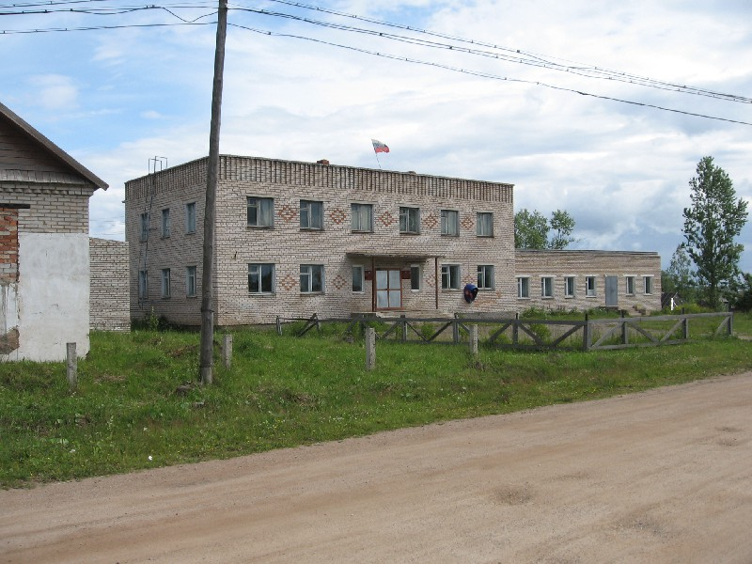
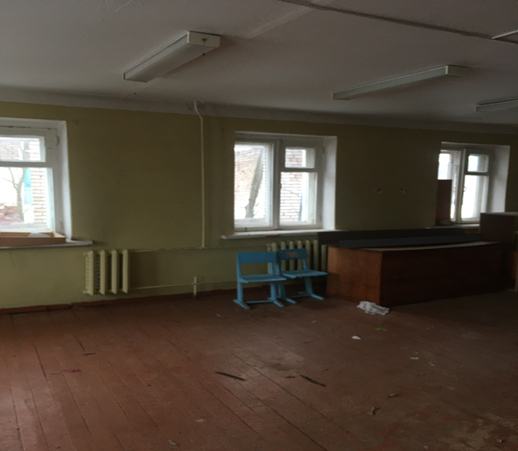
ПРЕДЛОЖЕНИЕ ДЛЯ СУБЪЕКТОВ МСП И САМОЗАНЯТЫХ ГРАЖДАН
Здание Администрации Реченского сельского поселения
Адрес: Новгородская обл., Боровичский р-н, д. Речка, д. 53
Площадь 323,2 кв.м.
Кадастровый номер: 53:02:0130802:209
Здание находится в центре населенного пункта.
Рядом здание Реченского сельского Дома культуры.
Отопление автономное.

Slide 5
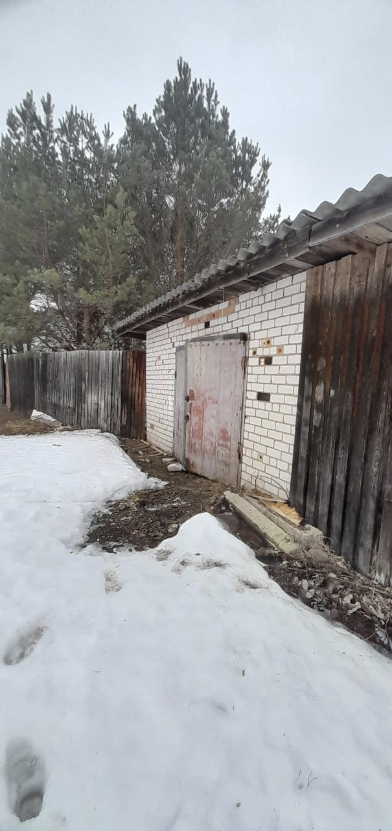
ПРЕДЛОЖЕНИЕ ДЛЯ СУБЪЕКТОВ МСП И САМОЗАНЯТЫХ ГРАЖДАН
Гараж, нежилое помещение
Адрес: Новгородская обл., Боровичский р-н, д. Круппа д. 23
Площадь 20 кв.м.
Административно – хозяйственная деятельность

Slide 6
ПРЕДЛОЖЕНИЕ ДЛЯ СУБЪЕКТОВ МСП И САМОЗАНЯТЫХ ГРАЖДАН
Земельный участок
Адрес: Новгородская обл., Боровичский район, вблизи д. Сидорково
Площадь 2,3 га
Кадастровый номер: 53:02:0041601:58
Сельскохозяйственное производство

Slide 7
Нормативная (правовая) база для оказания
имущественной поддержки
1. Федеральный закон от 26.07.2006 № 135-ФЗ «О защите конкуренции»
Федеральный закон от 24.07.2007 года № 209-ФЗ «О развитии малого и среднего предпринимательства в Российской Федерации»
2.Федеральный закон от 22.07.2008 года № 159-ФЗ «Об особенностях отчуждения недвижимого имущества, находящегося в государственной или в муниципальной собственности и арендуемого субъектами малого и среднего предпринимательства»
3.Областной закон Новгородской области от 07.02.2008 N 245-ОЗ «О развитии малого и среднего предпринимательства в Новгородской области»
4.Решение Совета депутатов Железковского сельского поселения от 29.07.2020 № 247 «об УТВЕРЖДЕНИИ ПОЛОЖЕНИЯ О ПОРЯДКЕ ФОРМИРОВАНИЯ, ВЕДЕНИЯ И ОБЯЗАТЕЛЬНОГО ОПУБЛИКОВАНИЯ ПЕРЕЧНЯ МУНИЦИПАЛЬНОГО ИМУЩЕСТВА, СВОБОДНОГО ОТ ПРАВ ТРЕТЬИХ ЛИЦ (ЗА ИСКЛЮЧЕНИЕМ ПРАВА ХОЗЯЙСТВЕННОГО ВЕДЕНИЯ, ПРАВА ОПЕРАТИВНОГО УПРАВЛЕНИЯ, А ТАКЖЕ ИМУЩЕСТВЕННЫХ ПРАВ СУБЪЕКТОВ МАЛОГО И СРЕДНЕГО ПРЕДПРИНИМАТЕЛЬСТВА), ПРЕДУСМОТРЕННОГО ЧАСТЬЮ 4 СТАТЬИ 18 ФЕДЕРАЛЬНОГО ЗАКОНА «О РАЗВИТИИ МАЛОГО И СРЕДНЕГО ПРЕДПРИНИМАТЕЛЬСТВА В РОССИЙСКОЙ ФЕДЕРАЦИИ»
5.Постановление Администрации Железковского сельского поселения от 30.08.2019 № 124 «Об утверждении Положения «О порядке и условиях распоряжения имуществом, включенным Перечень муниципального имущества Железковского сельского поселения, для передачи во владение и (или) в пользование субъектам малого и среднего предпринимательства и организациям, образующим инфраструктуру поддержки субъектов малого и среднего предпринимательства».

Slide 8
Если у Вас возникли проблемы при получении имущественной поддержки или остались вопросы в части ее оказания – обратитесь в администрацию Железковского сельского поселения:
Почтовый адрес: 174418, Новгородская область, д. Железково, дом 16
Телефон: 8 (81664) 957 87
Электронная почта: adm.jelezkowo@yandex.ru
Глава сельского поселения Долотова Татьяна Александровна

